Slide 1
Modul 2 Model Analisis Peserta Didik, Pembelajaran dan Model Pembelajaran Project Based Learning

Slide 2
APA ITU
Project Based Learning?

Slide 3
PROJECT BASED LEARNING.
Metode pembelajaran yang menggunakan proyek/kegiatan sebagai media.

Slide 4
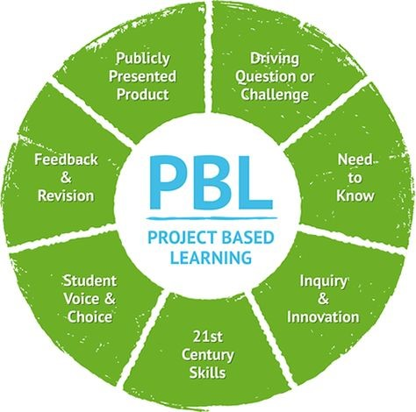

Slide 5
PERTANYAAN
Bersifat Open Ended
Membutuhkan Tantangan
PROSES
Karakteristik
PROJECT BASED LEARNING
Investigasi
Proses Inquiri Menciptakan sesuatu yang baru
Dipresentasikan
PRODUK
Ditampilkan

Slide 6
Ide
Permasalahan yang dihadapi dalam kehidupan sehari hari
Guru Sebagai Fasilitator
Membuat pertanyaan mendasar sebagai bahan untuk tugas proyek, Memberi kesempatan siswa untuk mengembangkan kemampuan dan skillnya, menilai tugas proyek
Menyelesaikan Masalah
Menyelesaikan masalah dari pertanyaan yang dibuat
PROJECT BASED LEARNING

Slide 7
PERAN SISWA
Dalam Project Based Learning
Melakukan riset sederhana
Mempelajari ide dan konsep baru
Melakukan kegiatan belajar sendiri/kelompok
Melakukan interaksi sosial
(wawancara, survey, observasi, dll)

Slide 8
Siswa
Siswa
Bertanggung jawab terhadap tugas project nya
Mengerjakan tugas project dalam kelompok siswa.
ATURAN
Siswa
Siswa
Membuat pilihan, mencari data, mengolah data, dan menampilkan data.
Mengkomunikasikan hasil projectnya dengan memanfaatkan teknologi
Project Based Learning

Slide 9
PERAN GURU
Dalam Project Based Learning
Merencanakan Pembelajaran
Membuat strategi pembelajaran
Mencari keunikan siswa
Membuat Rancangan Fortofolio

Slide 10
Guru
Guru
Sebagai Fasilitator
Mengajarkan konsep yang akan digunakan untuk menyelesaikan tugas project siswa
ATURAN
Guru
Guru
Membimbing siswa dalam melakukan investigasi dalam menyelesaikan tugas projectnya
Memberikan evaluasi, feedback serta penilaian

Slide 11
Langkah – Langkah Project Based Learning
1
PENENTUAN PERTANYAAN MENDASAR
3
MENYUSUN JADUAL
4
MONITORING
5
MENGUJI HASIL
6
EVALUASI PENGALAMAN
2
MENYUSUN PERECANAAN PROYEK

Slide 12
Penilaian terhadap suatu tugas yang harus diselesaikan dalam periode/waktu tertentu
Tugas tersebut berupa suatu investigasi sejak dari perencanaan, pengumpulan data, pengorganisasian, pengolahan dan penyajian data.
ASSESMEN
Penilaian proyek dapat digunakan untuk mengetahui pemahaman, kemampuan mengaplikasikan, kemampuan penyelidikan dan kemampuan menginformasikan peserta didik pada mata pelajaran tertentu secara jelas

Slide 13
DESAIN PEMBELAJARAN
PROJECT BASED LEARNING

Slide 14
THANK YOU
Salam Sukses

